Slide 1
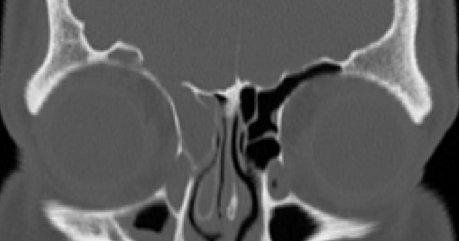
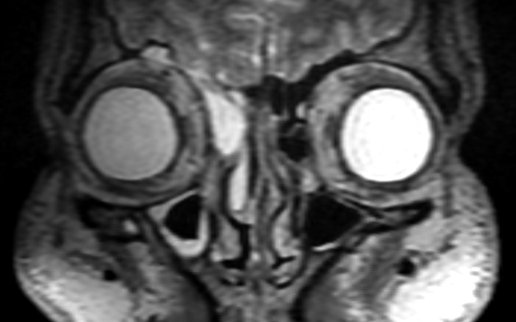
Imagerie
TDM:
  Défect osseux
  Comblement des cavités aériques adjaçentes
  Pneumocéphalie / Pneumo labyrinthe
IRM :
  Méninges/Parenchyme
  LCR : brèche
  Défect osseux

Slide 2
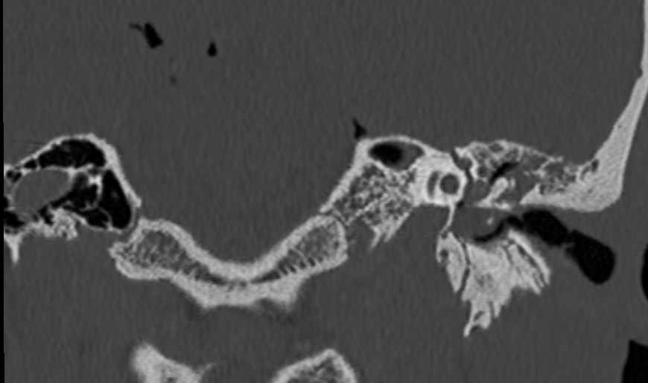
Imagerie
BOM traumatiques

Slide 3
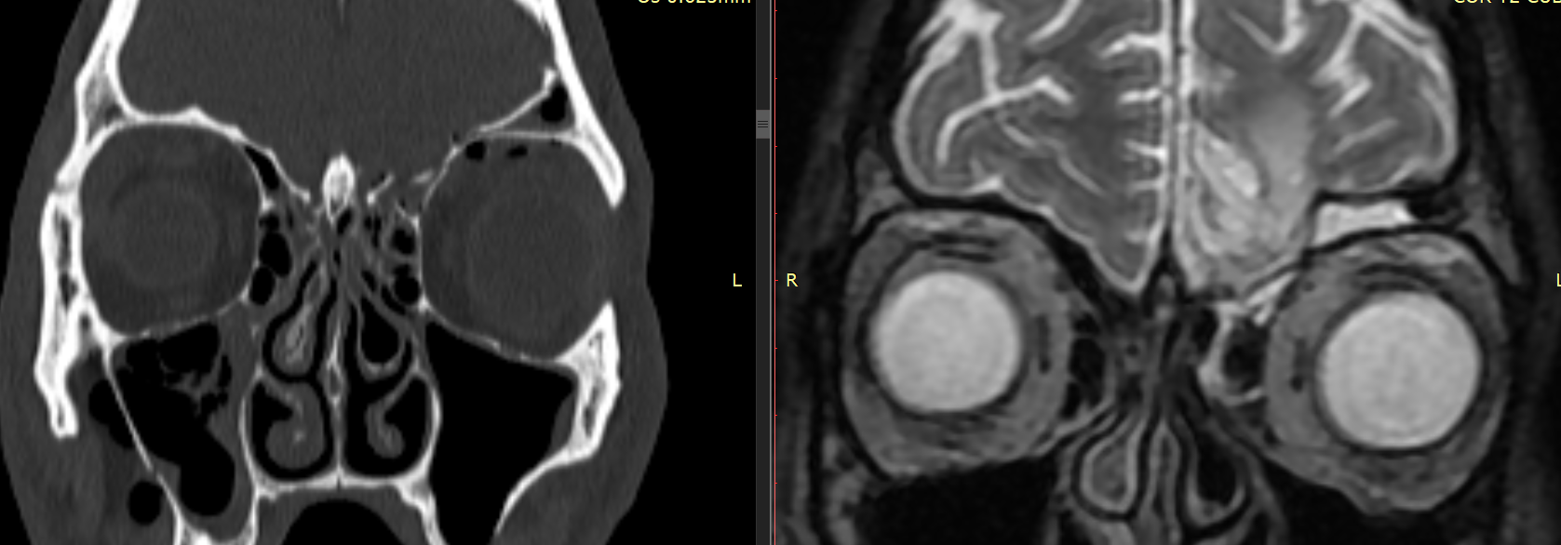
Imagerie
BOM traumatiques

Slide 4
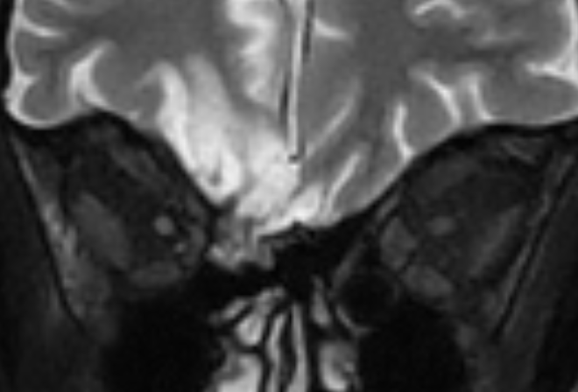
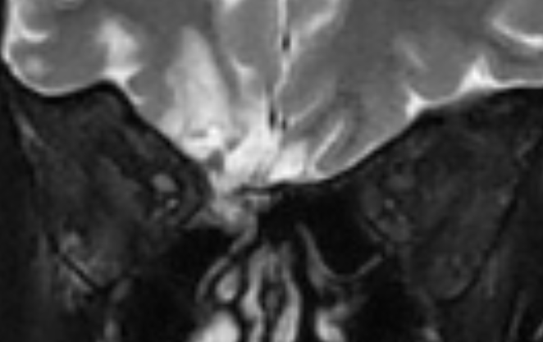
Imagerie
BOM traumatiques

Slide 5
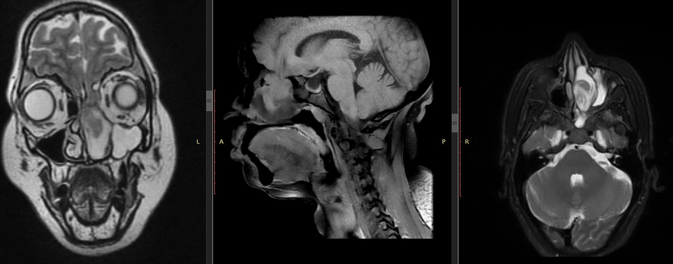
Imagerie
BOM Spontanées
HII

